Slide 1
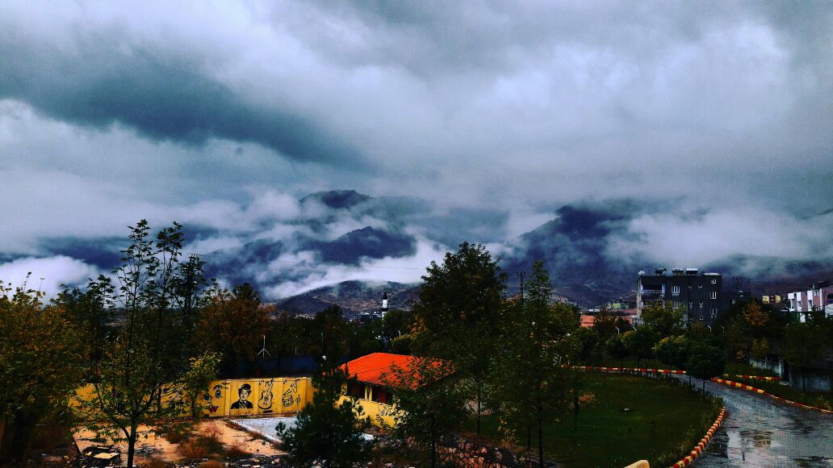
ERUH MESLEK YÜKSEKOKULU SİİRT -2018

Slide 2
MESLEK YÜKSEKOKULUMUZDA MEVCUT BÖLÜMLER/PROGRAMLAR VE ÖĞRENCİ SAYISI
Sosyal Hizmetler ve Danışmanlık Bölümü
Sosyal Hizmetler Programı N.Ö.
[120 (85)]
Bitkisel ve Hayvansal Üretim Bölümü
Organik Tarım Programı N.Ö.
[37 (20)]
Çocuk Bakımı ve Gençlik Hizmetleri Bölümü
Çocuk Gelişimi Programı N.Ö.
[55 (45)]
Meslek Yüksekokulumuzda toplam [212(150)] öğrencimiz mevcuttur.
Notes:
2

Slide 3
GELECEK DÖNEMLERDE AÇILMASI PLANLANAN BÖLÜMLER/PROGRAMLAR
Mimarlık ve Şehir Planlama Bölümü
Harita ve Kadastro Programı (Senato Kararı Alındı)
Bitkisel ve Hayvansal Üretim Bölümü
Seracılık Programı
Tarımsal İşletme Programı
Bahçe Tarımı Programı
Büro Hizmetleri ve Sekreterlik Bölümü
Büro Yönetimi ve Yönetici Asistanlığı Programı
Veterinerlik Bölümü
Laborant ve Veteriner Sağlık Programı

Slide 4
AKADEMİK PERSONEL
Öğr. Gör. Bedrettin VAROL (Müdür)
Öğr. Gör.
Mesut SIRRI (Müdür Yardımcısı)
Öğr. Gör. Yahya AKTU
(Müdür Yardımcısı)
Öğr. Gör.
Zehra SEVİM
Öğr. Gör. Sema ÇAKIR ÖNGÖREN
Öğr. Gör.
Yunus YOLBAŞ
Öğr. Gör.
Sipan SOYSAL

Slide 5
İDARİ PERSONEL
Mehmet Ali AKSOY
(Yüksekokul Sekreteri)
Fadıl ÜRE
Bilgisayar İşletmeni
Mehmet AZGER
Sekreter
Abdurahim ŞİLKEN
Memur
Hamit ACAR
Memur
Şakir AKYÜREK
Hizmetli

Slide 6
DİĞER PERSONEL
1 Aşçı
1 Aşçı Yardımcısı
2 Temizlik Görevlisi
2 Yurt Temizlik Görevlisi
1 Kaloriferci
5 Güvenlik

Slide 7
ULUSAL VE ULUSLARARASI BİLİMSEL BİLİMSEL ÇALIŞMALAR (2017)
1
Uluslar arası Makale
2
Ulusal Makale
14
Uluslararası sempozyum ve kongrelerde sunulan ve bildiri kitabında basılan bildiriler
2
Ulusal bilimsel toplantılarda sunulan ve bildiri kitabında basılan bildiriler

Slide 8
İDARİ BİNA
8
ADET İDARİ PERSONEL ODASI
1
ADET BİLGİSAYAR LABORATUAR (15)
1
ADET KÜTÜPHANE
6
ADET DERSLİK
150
KİŞİLİK YEMEKHANE

Slide 9
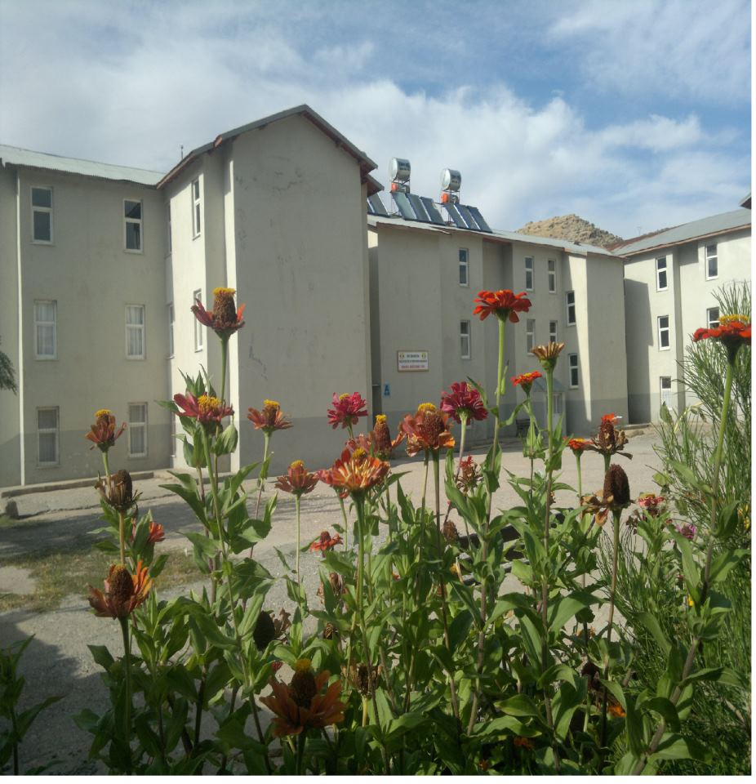
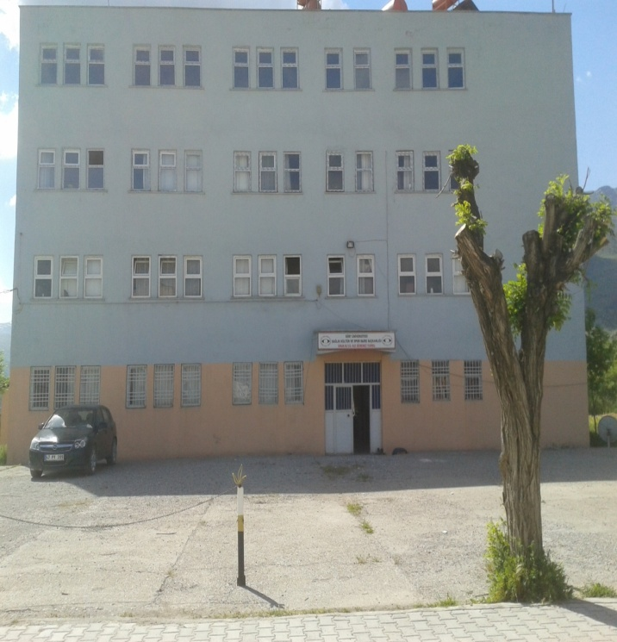
YURTLAR
50 (24) KİŞİLİK ERKEK YURDU
75 (87) KİŞİLİK KIZ YURDU
Notes:
9

Slide 10
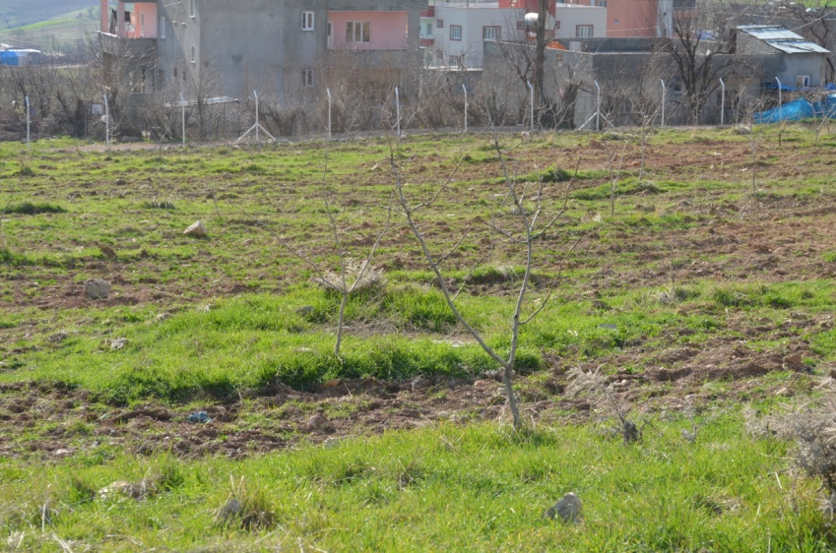
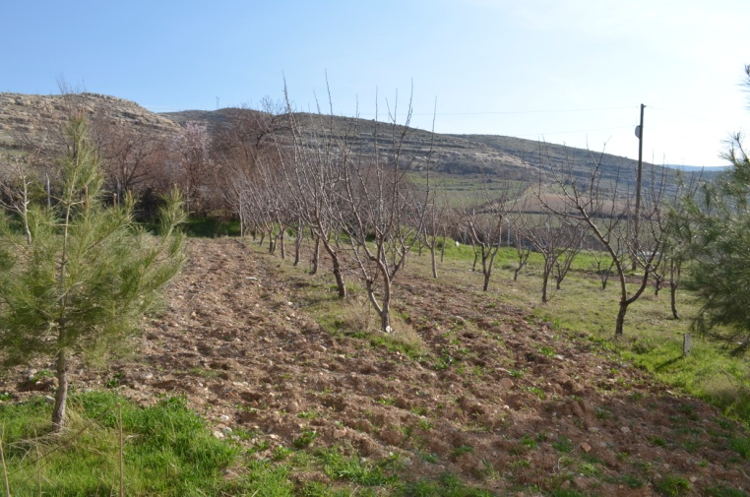
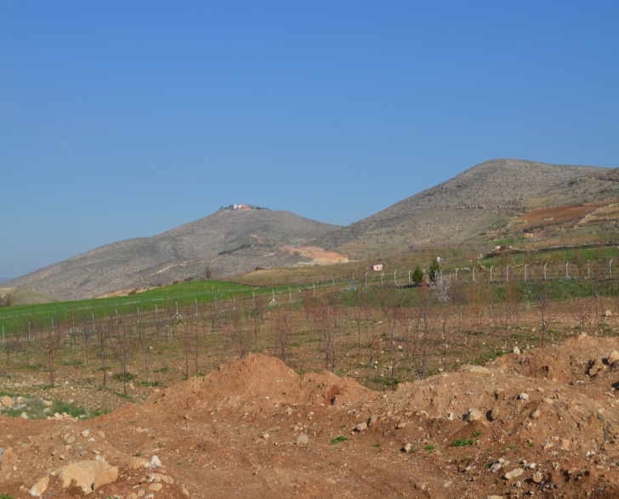
UYGULAMA ALANLARIMIZ
10 DÖNÜM FISTIK BAHÇESİ
170 ADET FISTIK AĞACI
2 DÖNÜM KARIŞIK MEYVE
36 ADET ELMA AĞACI VE
20 ADET CEVİZ AĞACI+ÜZÜM ASMASI
15 DÖNÜM KARŞIK MEYVE BAHÇESİ
(300 ADET ELMA+VİŞNE+ŞEFTALİ+ KAYISI+KİRAZ+NAR)

Slide 11
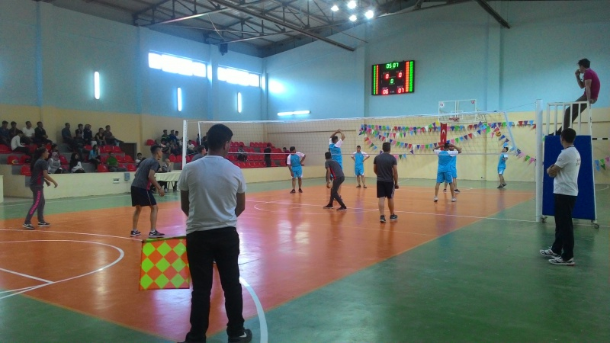
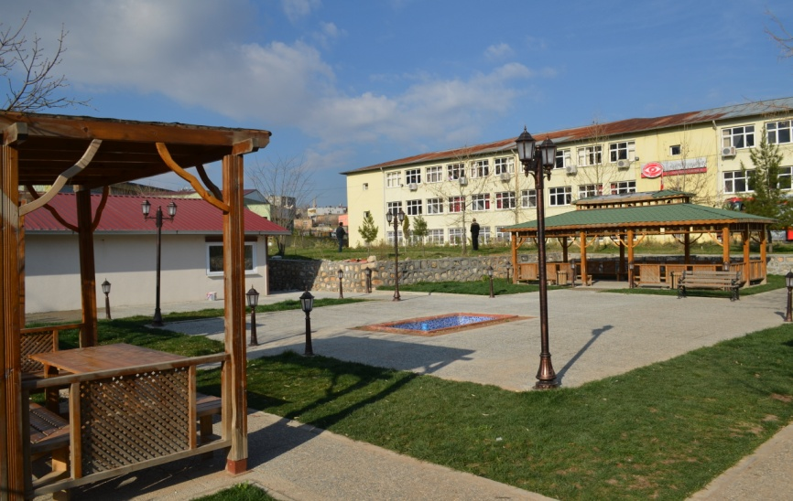
PAYDAŞ KURUMLARDAN YARARLANILAN ALANLAR
AÇIK KAFETERYA
ÇOK AMAÇLIK KAPALI SPOR SALONU
KONFERANS SALONU
Notes:
Ancak Ege Bölgesinden göç gelen yaşlı bireyle görüşme yapılamadığı için bu grupta sadece Marmara Bölgesi (MB) ile görüşme yapıldı.
Görüşmeler yaşlıların ev ortamında ortalama 60-90 dakika aralarında gerçekleştirildi.
Veriler izin veren yaşlılarda ses kaydı, izin vermeyenlerde kayıt alma yoluyla gerçekleştirildi.
11

Slide 12
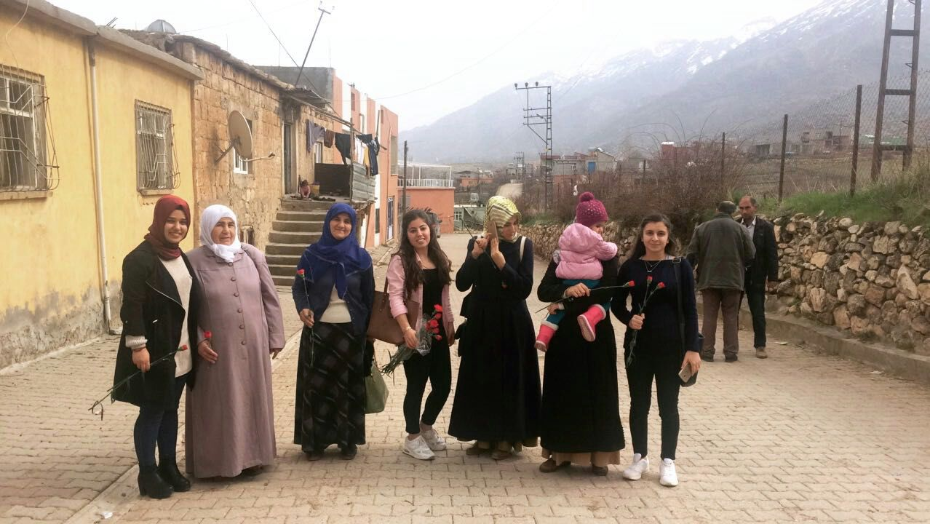
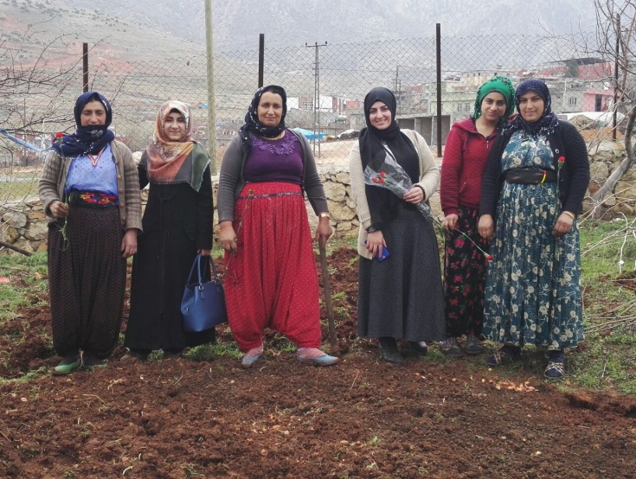
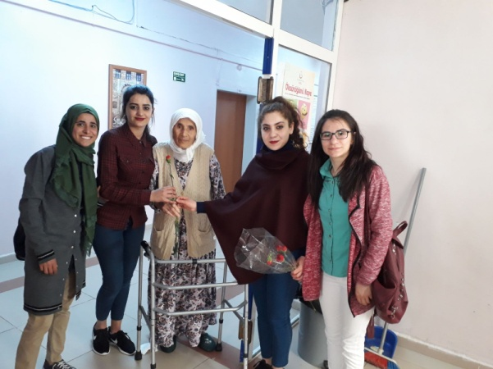
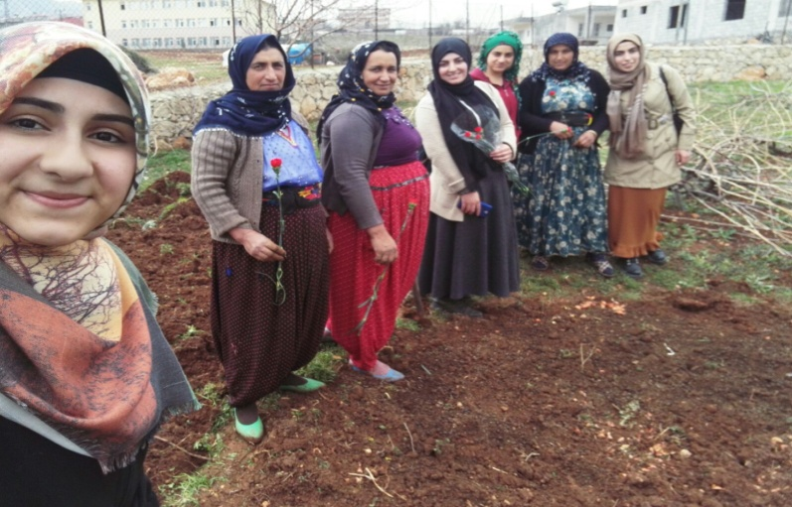
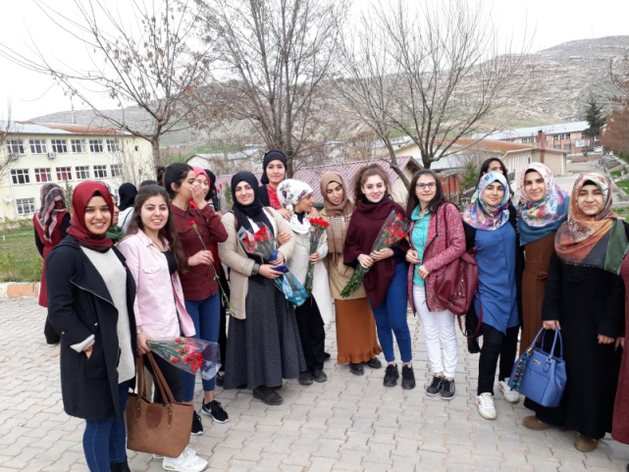
ÖĞRENCİ VE TOPLULUK ETKİNLİKLERİ 8 MART 2018 DÜNYA KADINLAR GÜNÜ ETKİNLİĞİ KARANFİL DAĞITIMI

Slide 13
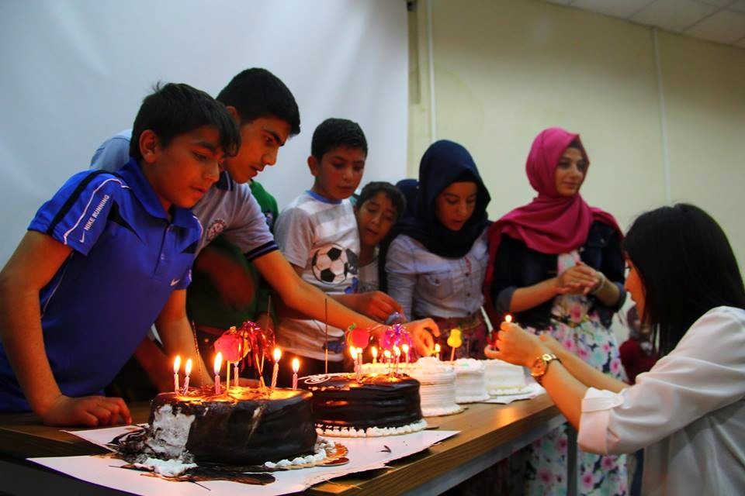
ÖĞRENCİ VE TOPLULUK ETKİNLİKLERİ SEVGİ EVLERİ ZİYARETİ VE UÇURTMA ŞENLİĞİ

Slide 14
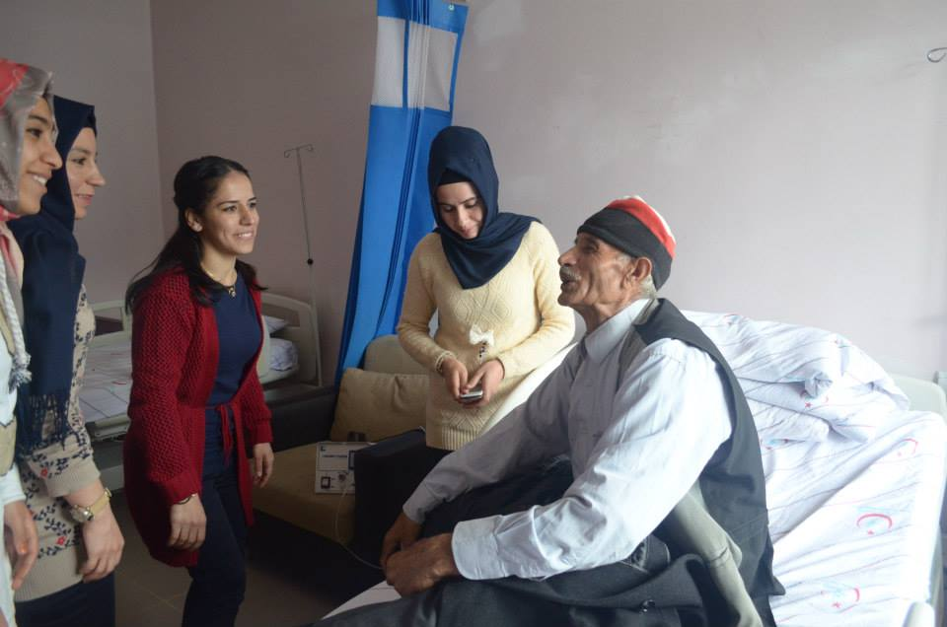
ÖĞRENCİ VE TOPLULUK ETKİNLİKLERİ HASTA ZİYARETİ (YAŞLILAR HAFTASI)

Slide 15
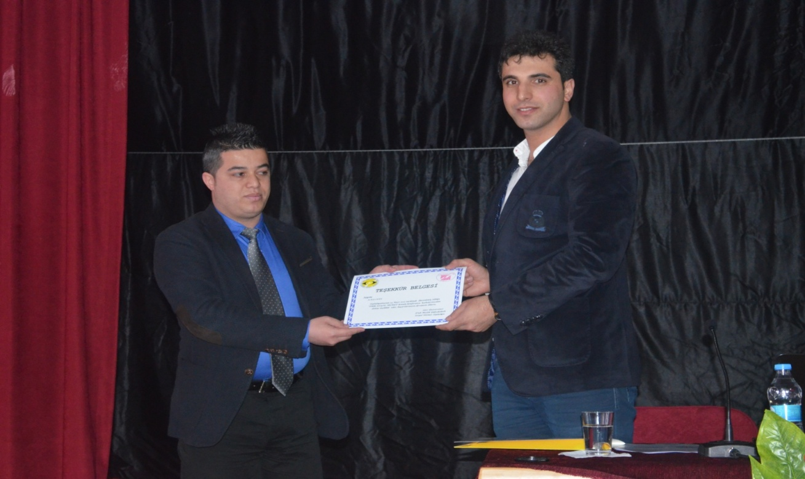
ÖĞRENCİ VE TOPLULUK ETKİNLİKLERİ TIBBİ SOSYAL HİZMET KONFERANSI

Slide 16
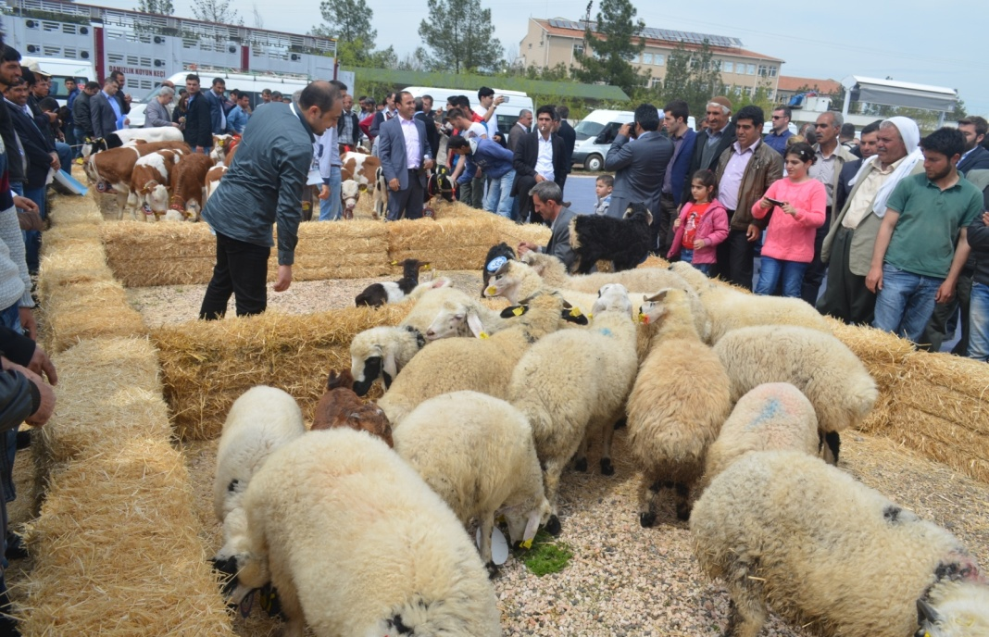
ÖĞRENCİ VE TOPLULUK ETKİNLİKLERİ TARIM VE HAYVANCILIK FUARI DİYARBAKIR

Slide 17
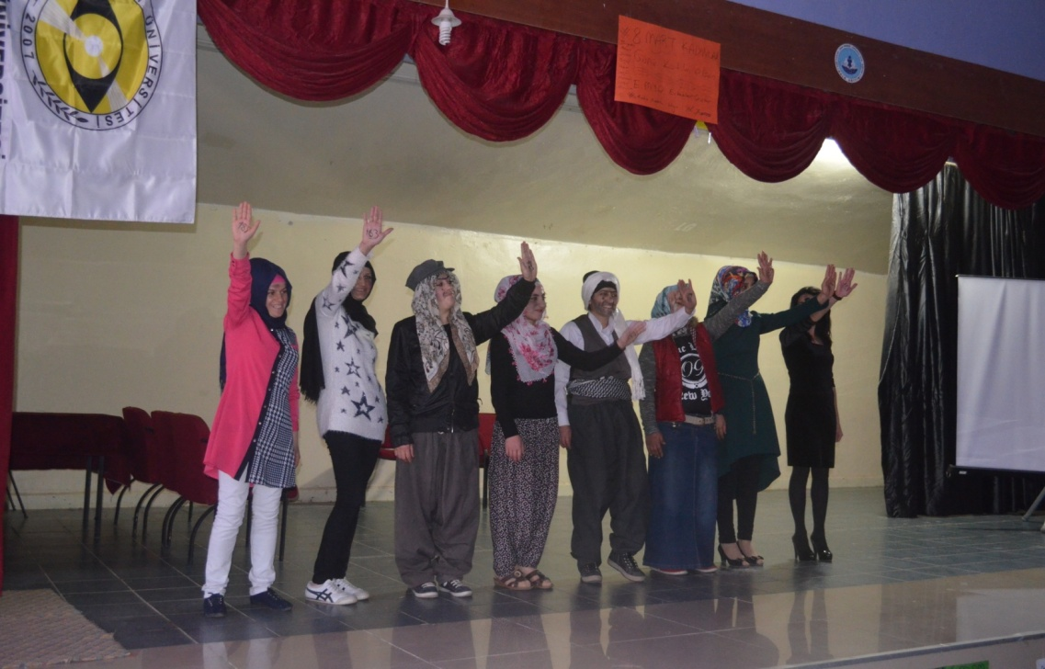
ÖĞRENCİ VE TOPLULUK ETKİNLİKLERİ KADINLAR GÜNÜ ETKİNLİĞİ

Slide 18
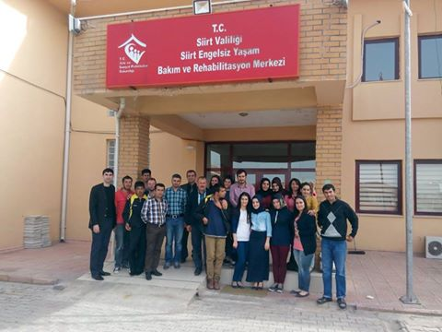
ÖĞRENCİ VE TOPLULUK ETKİNLİKLERİ ENGELSİZ YAŞAM MERKEZİ ZİYARETİ

Slide 19
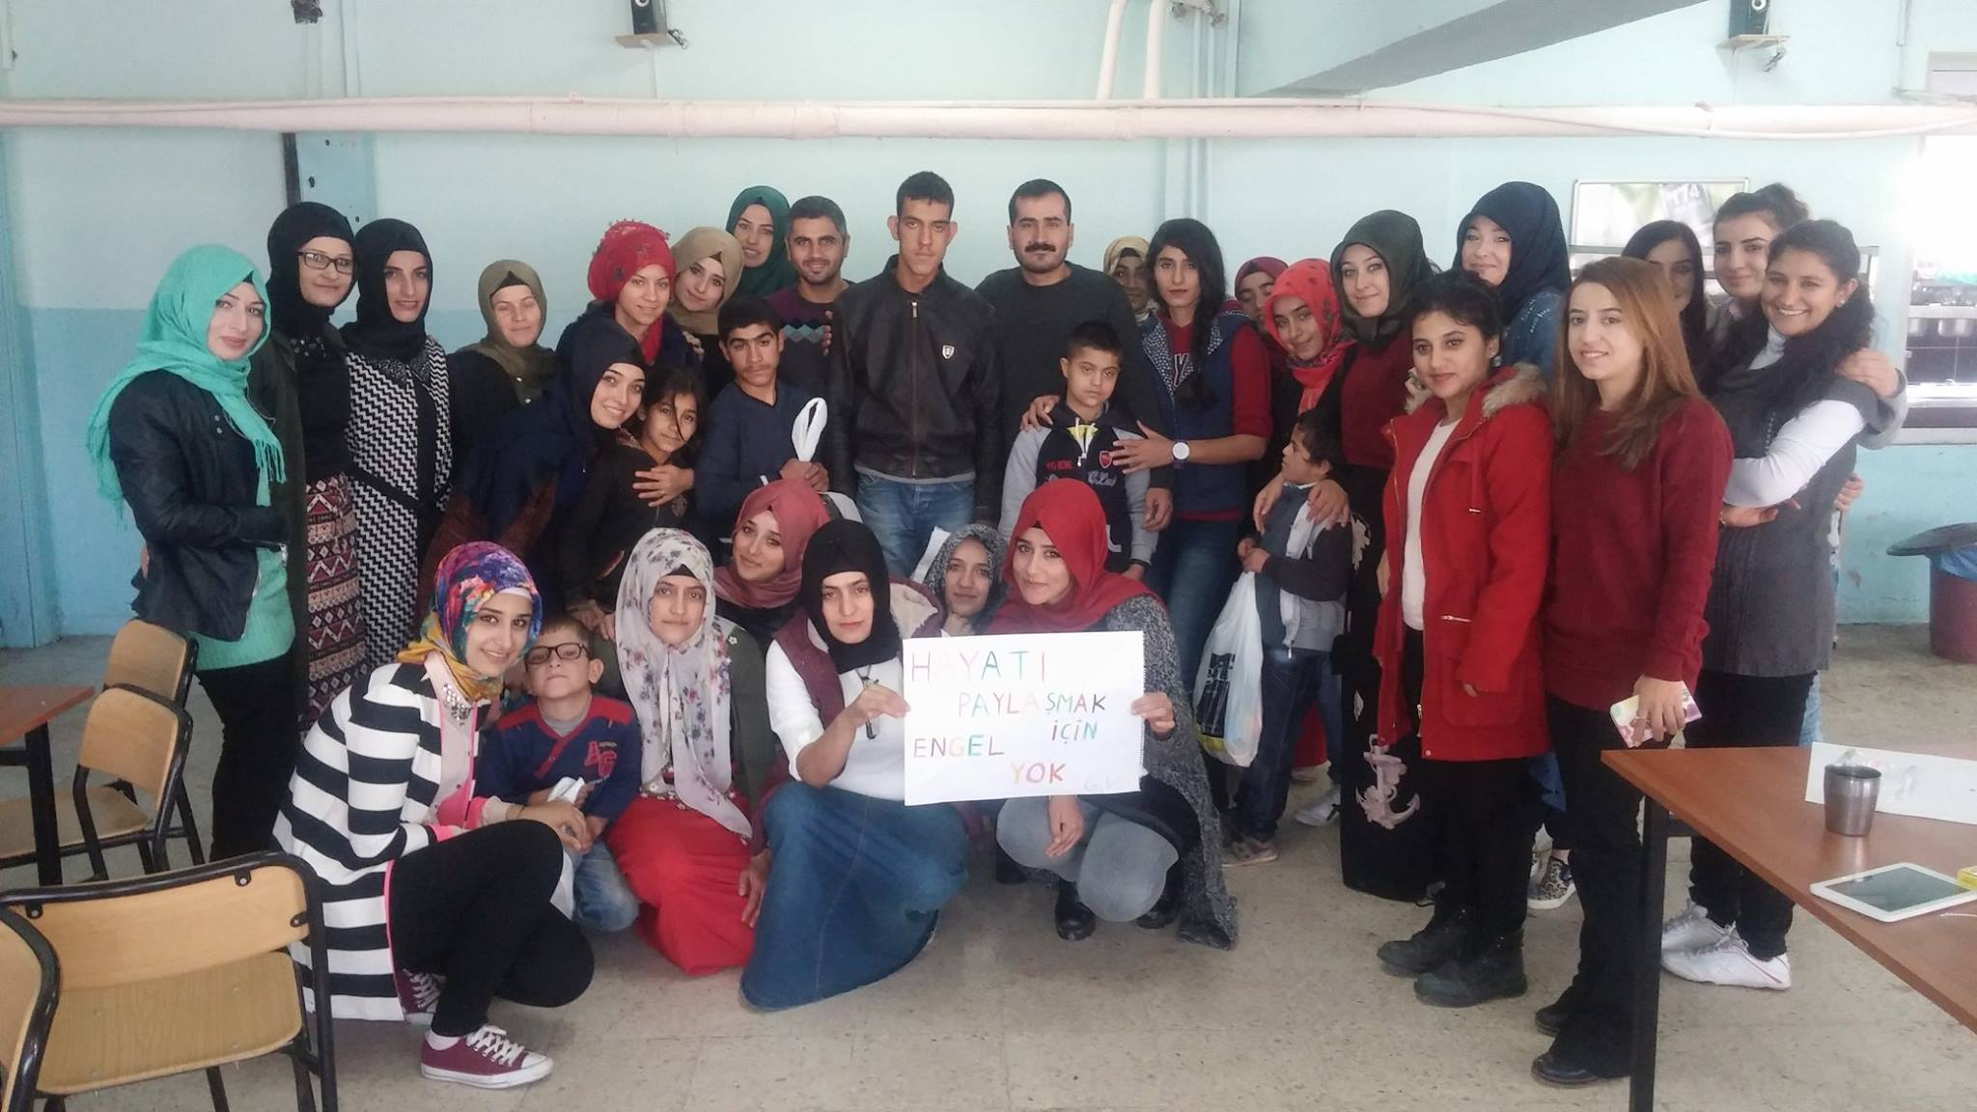
ÖĞRENCİ VE TOPLULUK ETKİNLİKLERİ ENGELLİLERLE RESİM ÇALIŞMASI

Slide 20
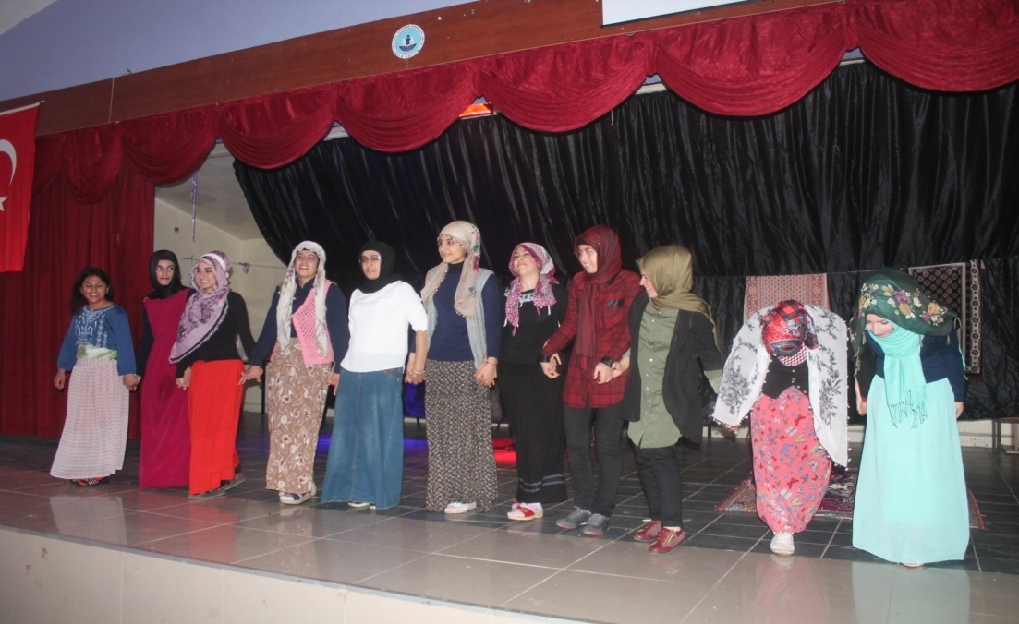
ÖĞRENCİ VE TOPLULUK ETKİNLİKLERİ GÖÇ VE MÜLTECİLİK KONULU TİYATRO GÖSTERİSİ

Slide 21
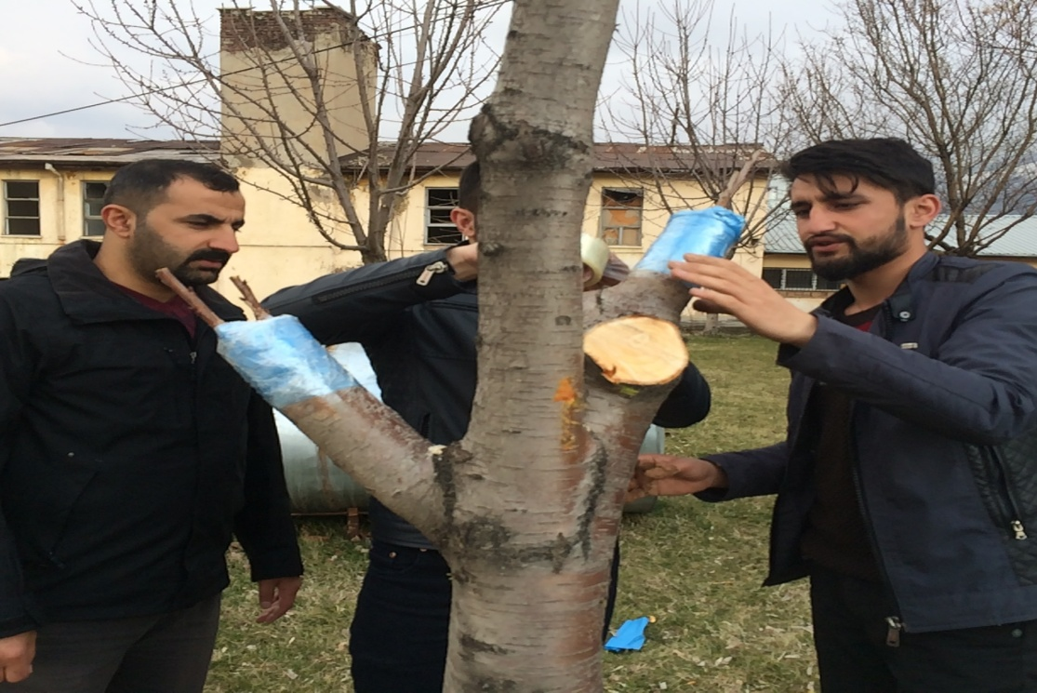
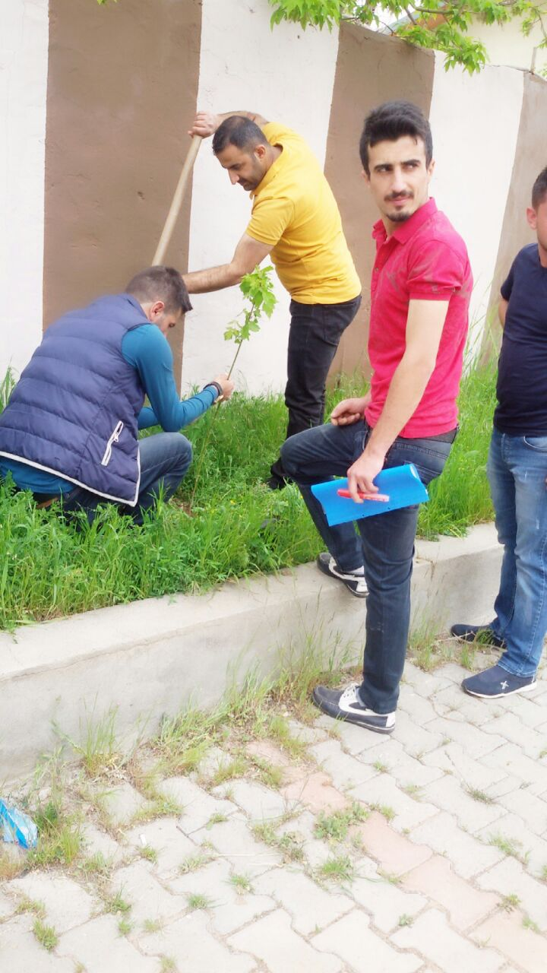
ÖĞRENCİ VE TOPLULUK ETKİNLİKLERİ UYGULAMA BAHÇESİNDE AŞILAMA VE BUDAMA

Slide 22
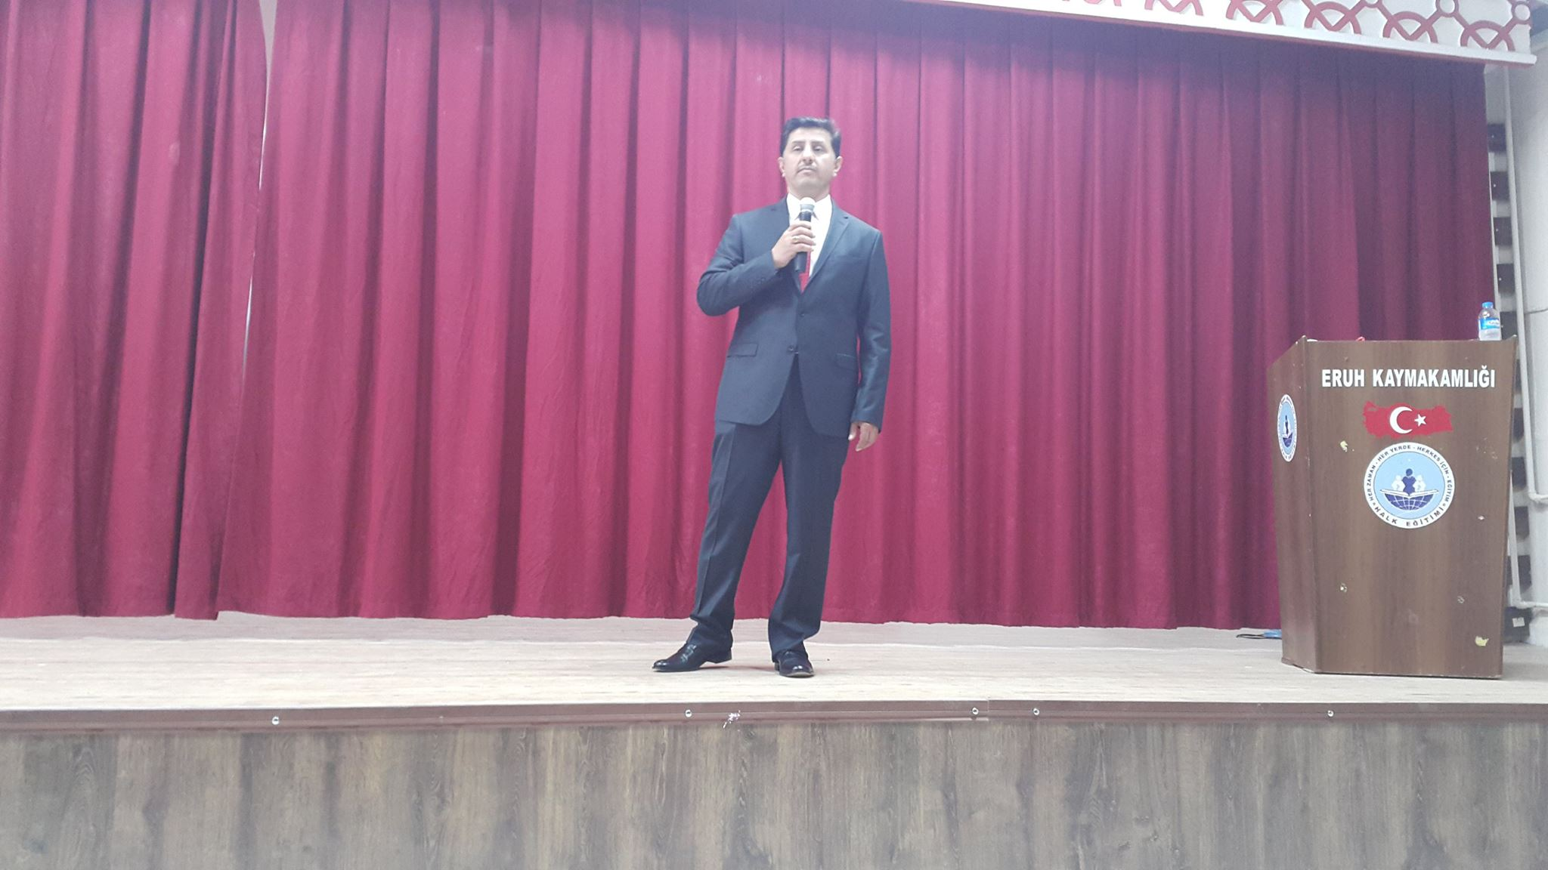
ÖĞRENCİ VE TOPLULUK ETKİNLİKLERİ İFFET” KONULU SEMİNER

Slide 23
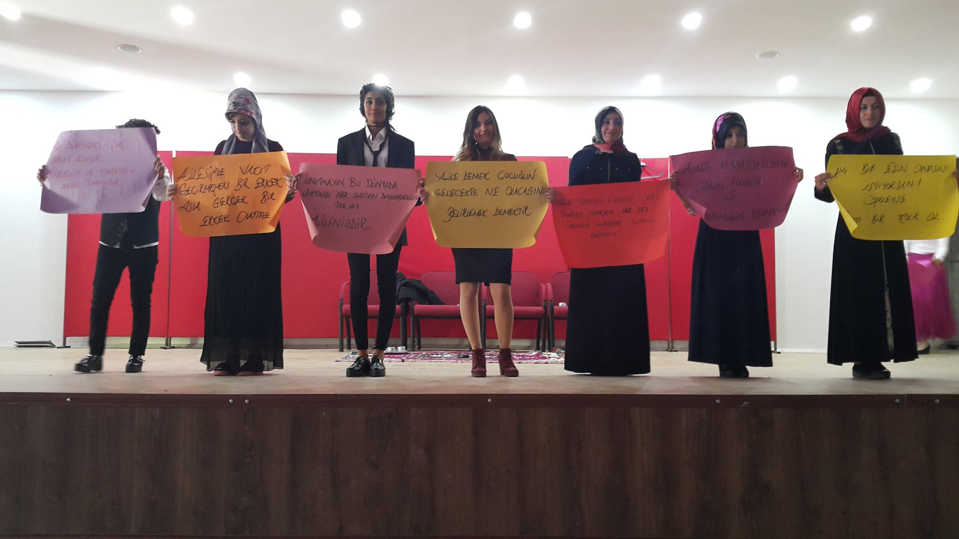
ÖĞRENCİ VE TOPLULUK ETKİNLİKLERİ AİLE REHAFI” ADLI ÇALIŞMA

Slide 24
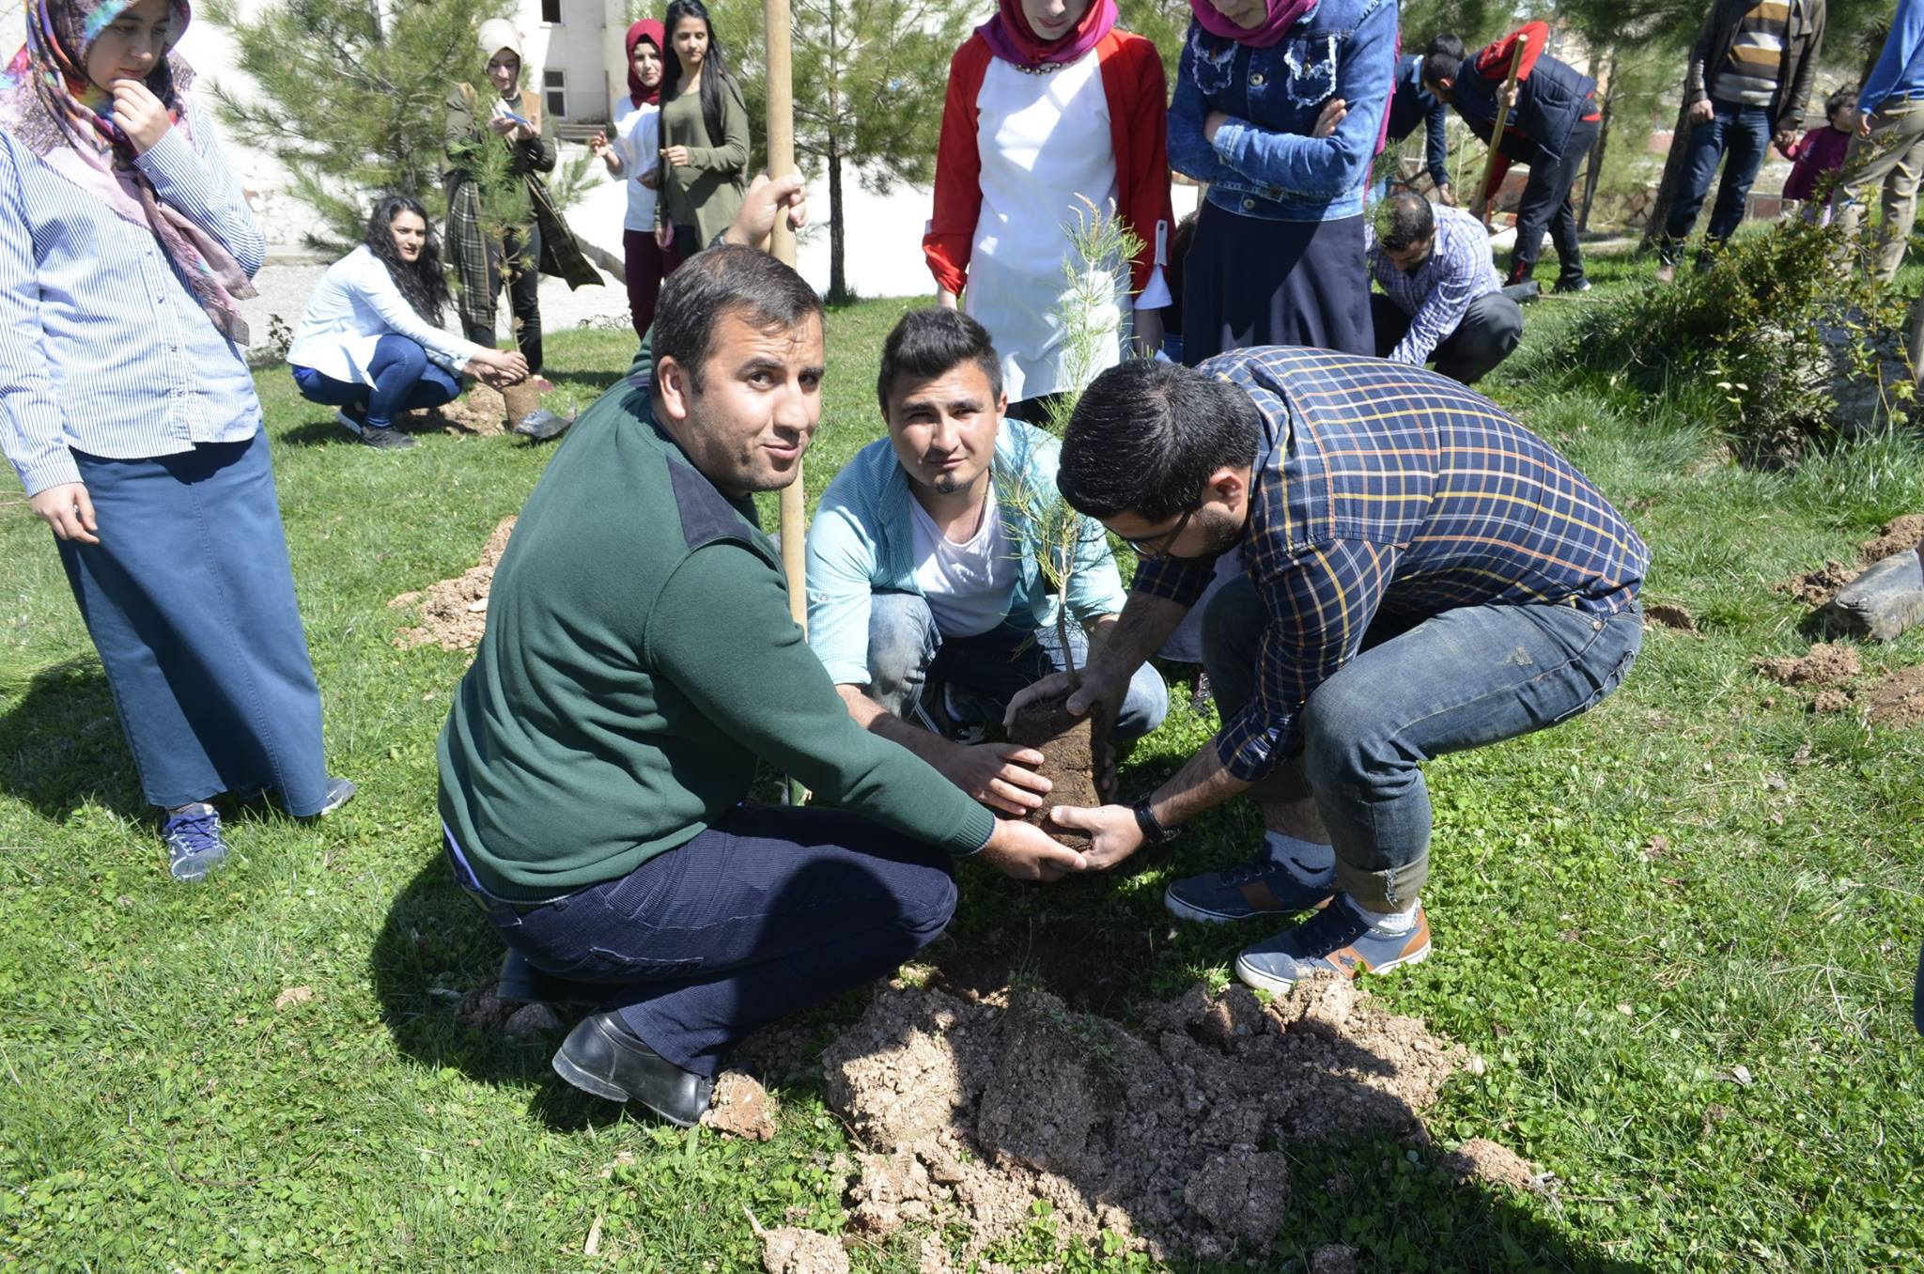
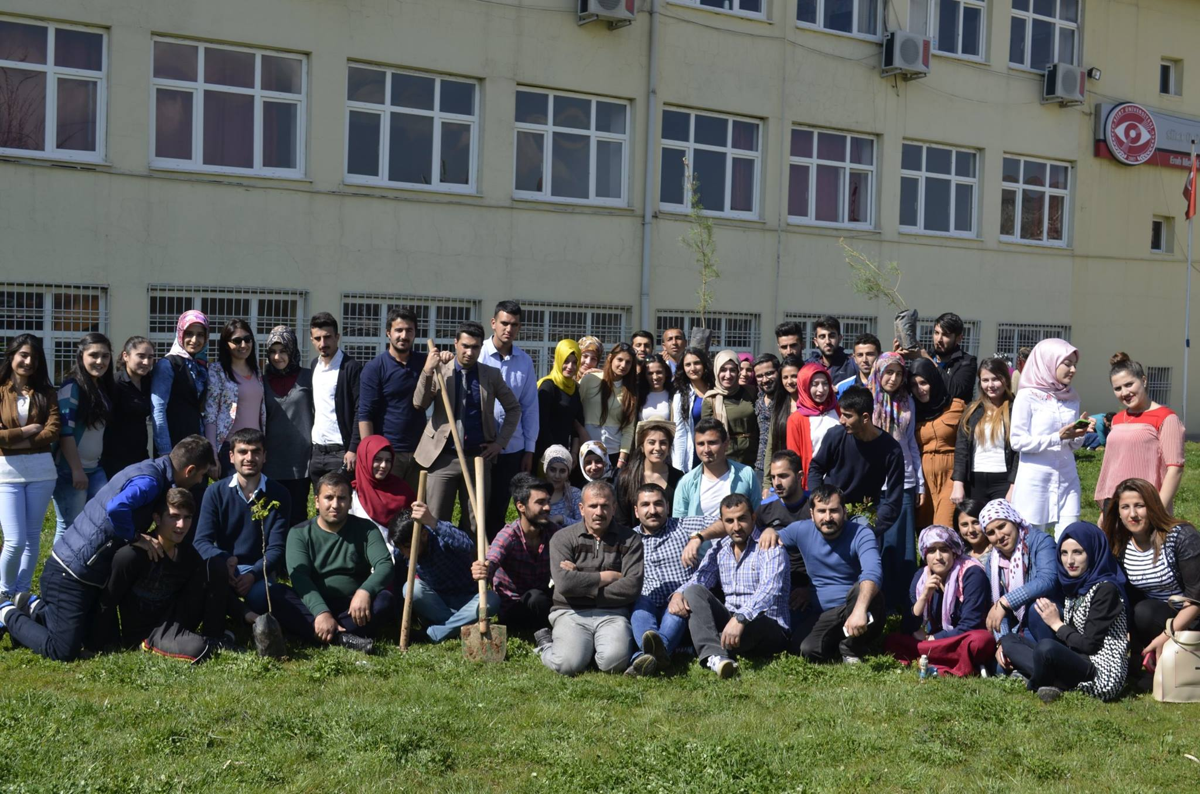
ÖĞRENCİ VE TOPLULUK ETKİNLİKLERİ FİDAN DİKME ETKİNLİĞİ

Slide 25
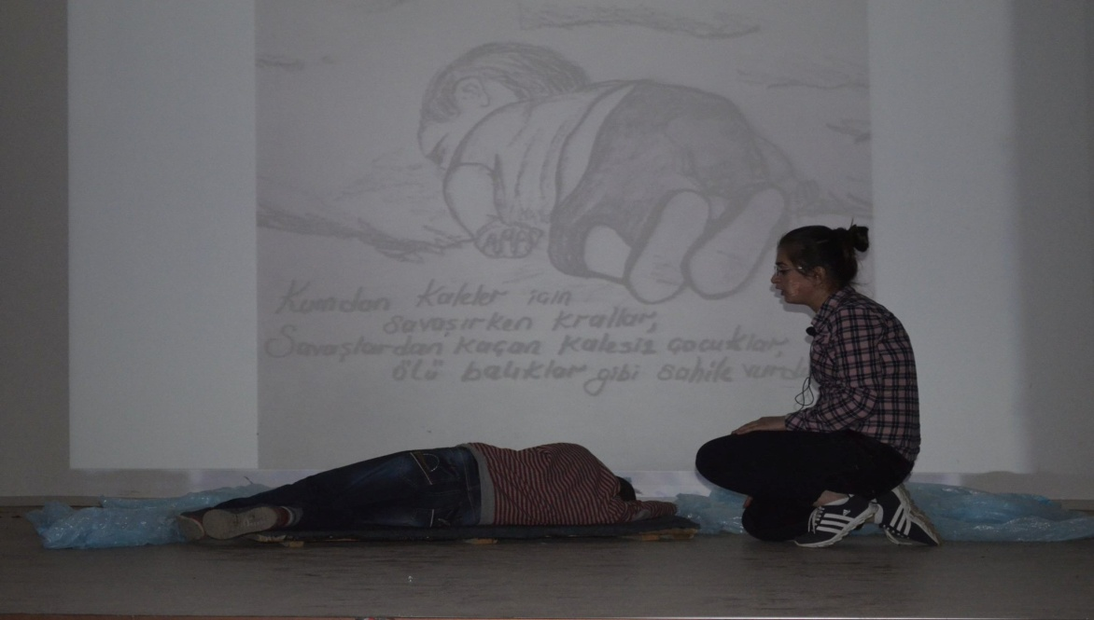
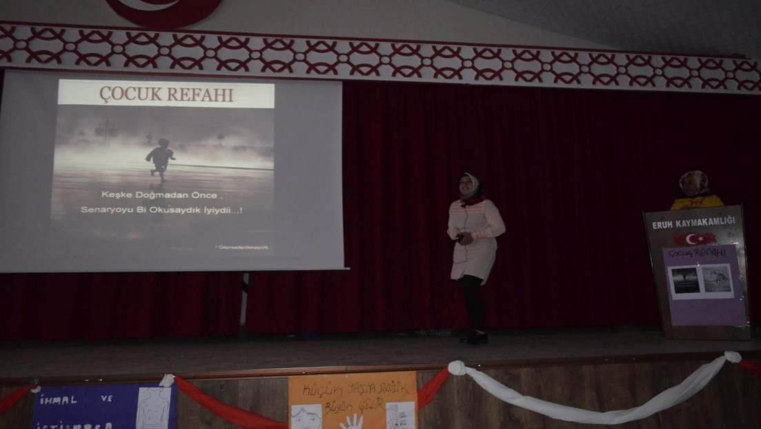
ÖĞRENCİ VE TOPLULUK ETKİNLİKLERİ ÇOCUK REFAHI KONULU ÇALIŞMA

Slide 26
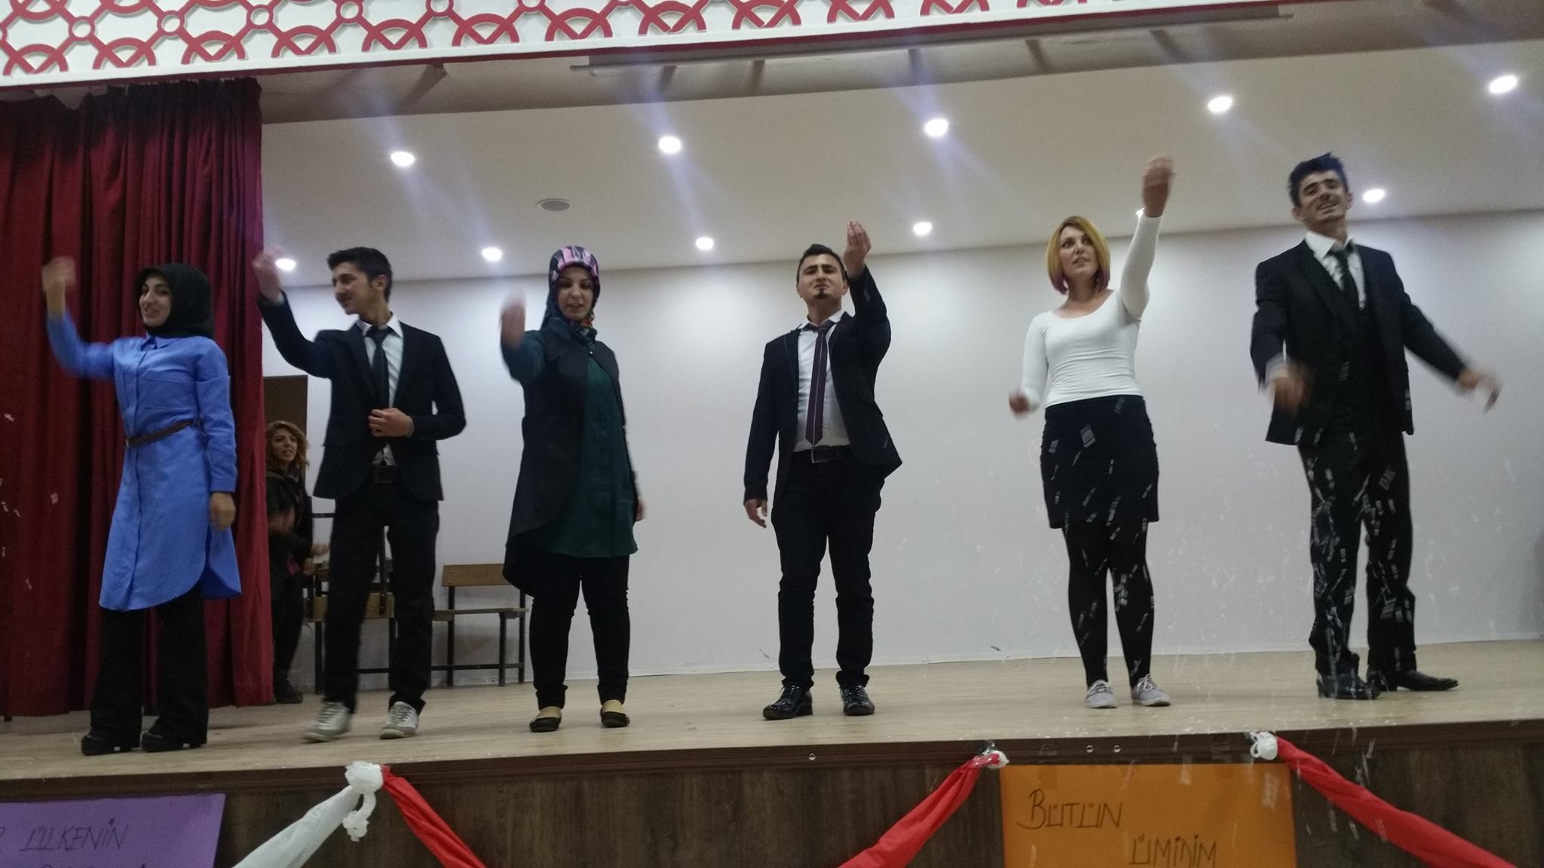
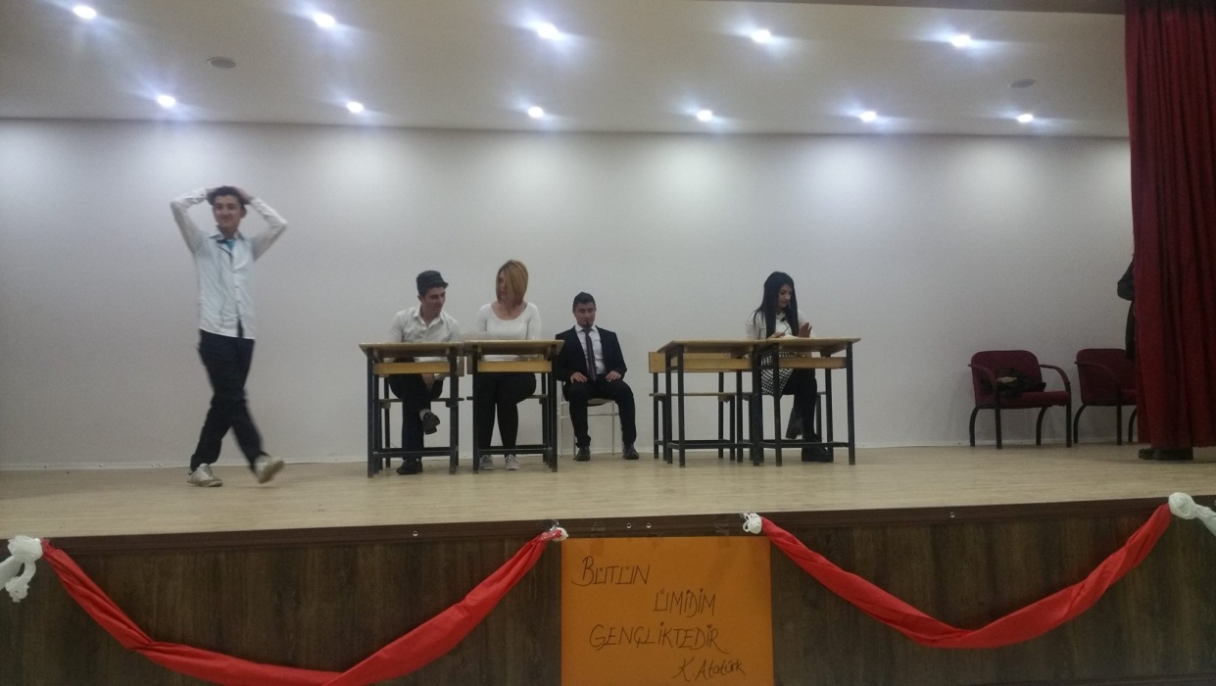
ÖĞRENCİ VE TOPLULUK ETKİNLİKLERİ GENÇLİK REHAFI” KONULU ÇALIŞMA

Slide 27
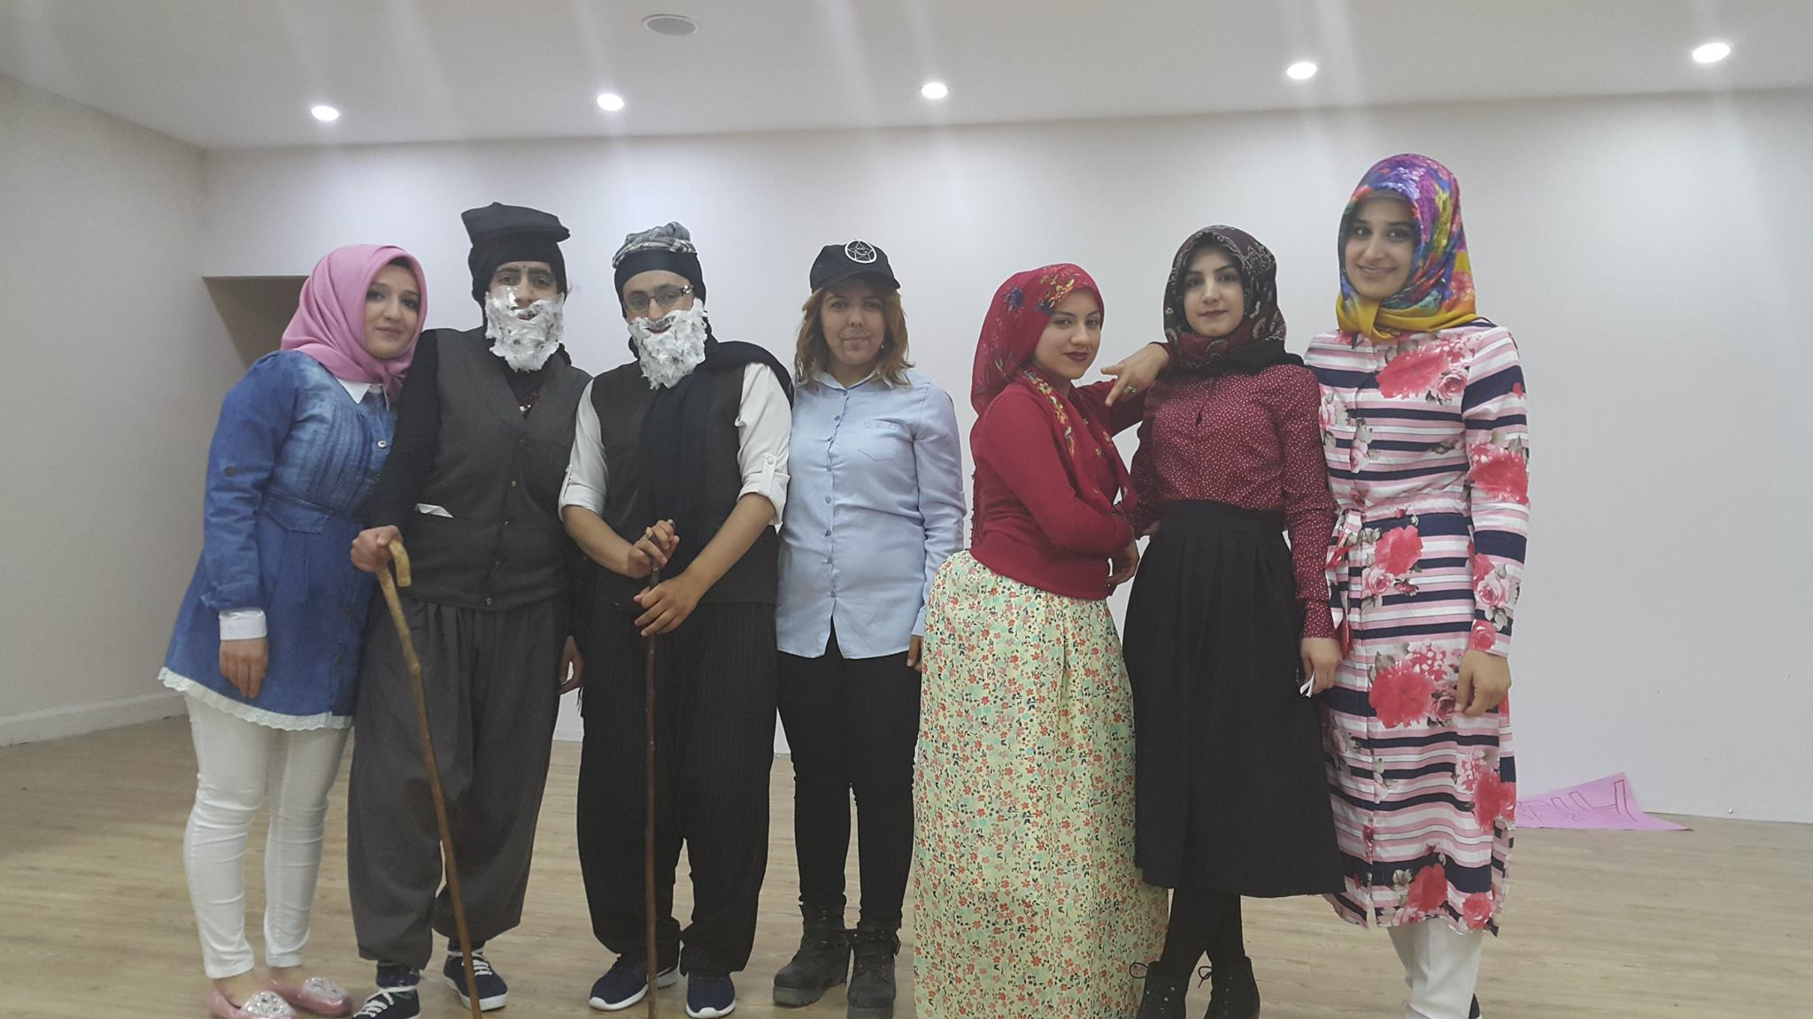
ÖĞRENCİ VE TOPLULUK ETKİNLİKLERİ YAŞLILARA SAYGI HAFTASI EKİNLİĞİ

Slide 28
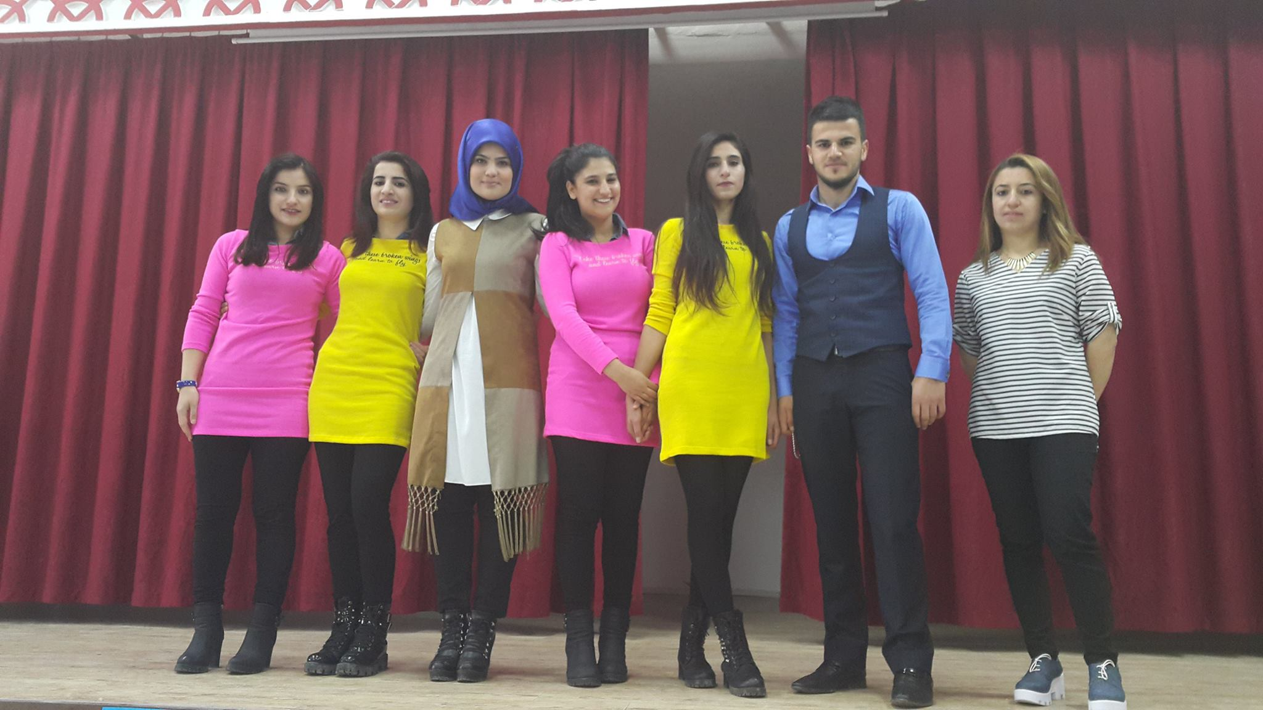
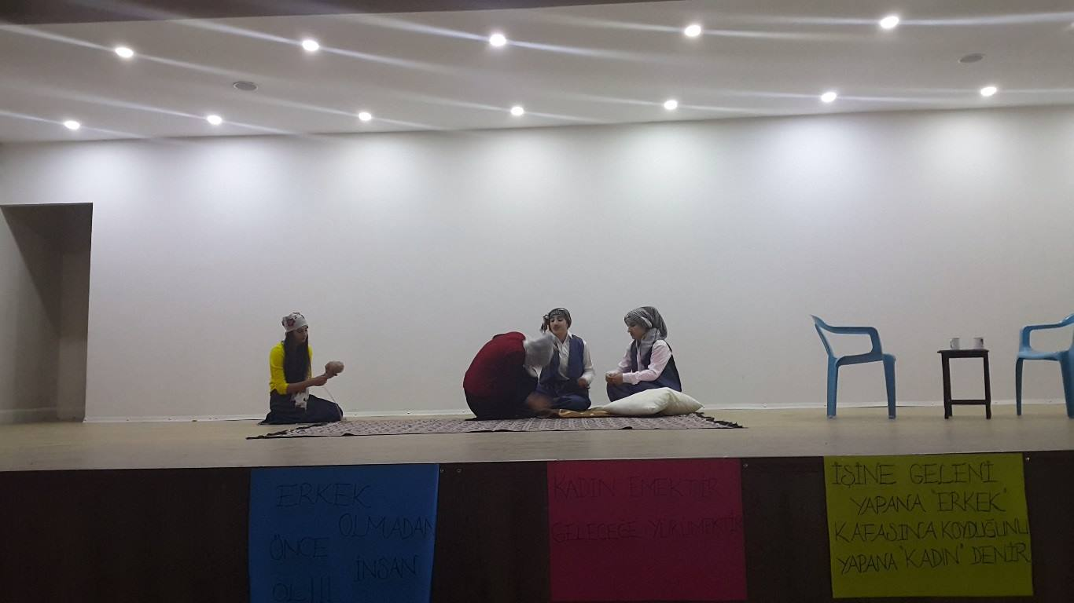
ÖĞRENCİ VE TOPLULUK ETKİNLİKLERİ “KADIN HAKLARI” KONULU ÇALIŞMA

Slide 29
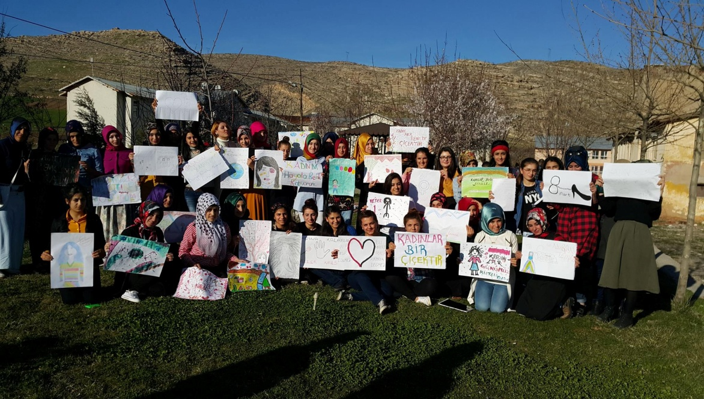
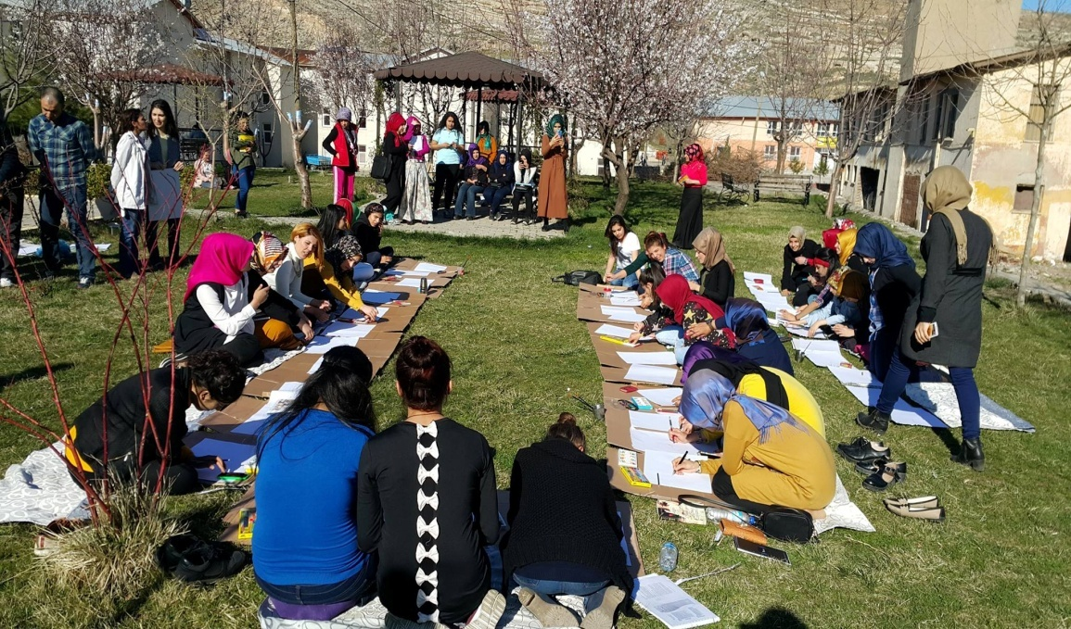
ÖĞRENCİ VE TOPLULUK ETKİNLİKLERİ “KADINIM” HAYATA RENK KATIYORUM ETKİNLİĞİ

Slide 30
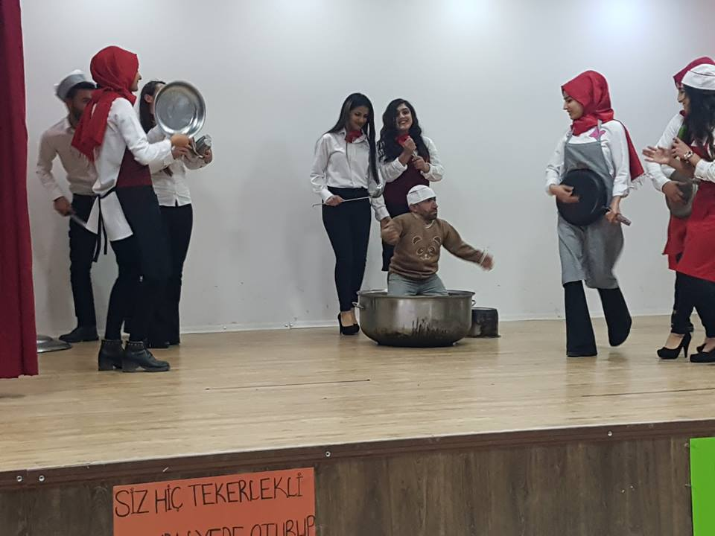
ÖĞRENCİ VE TOPLULUK ETKİNLİKLERİ “3 ARALIK DÜNYA ENGELLİLER GÜNÜ” ETKİNLİĞİ

Slide 31
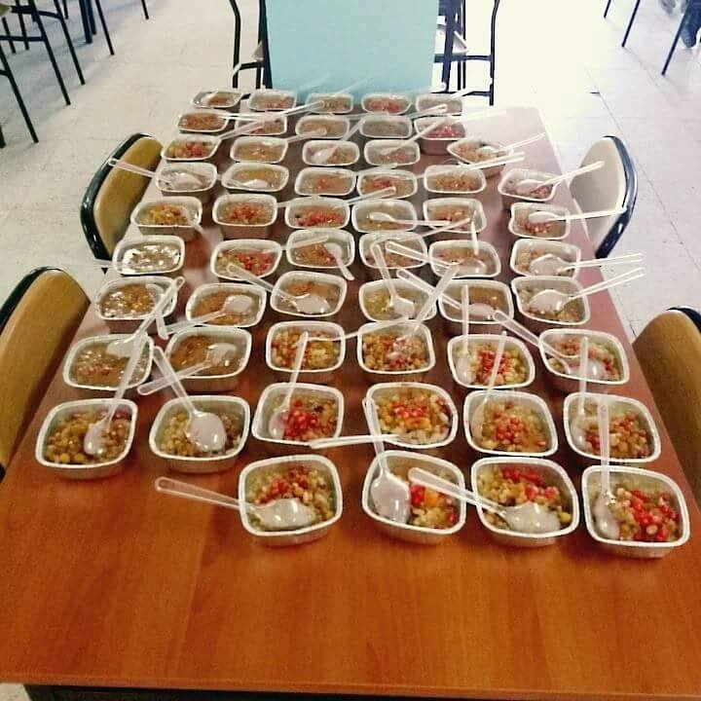
ÖĞRENCİ VE TOPLULUK ETKİNLİKLERİ AŞURE ETKİNLİĞİ

Slide 32
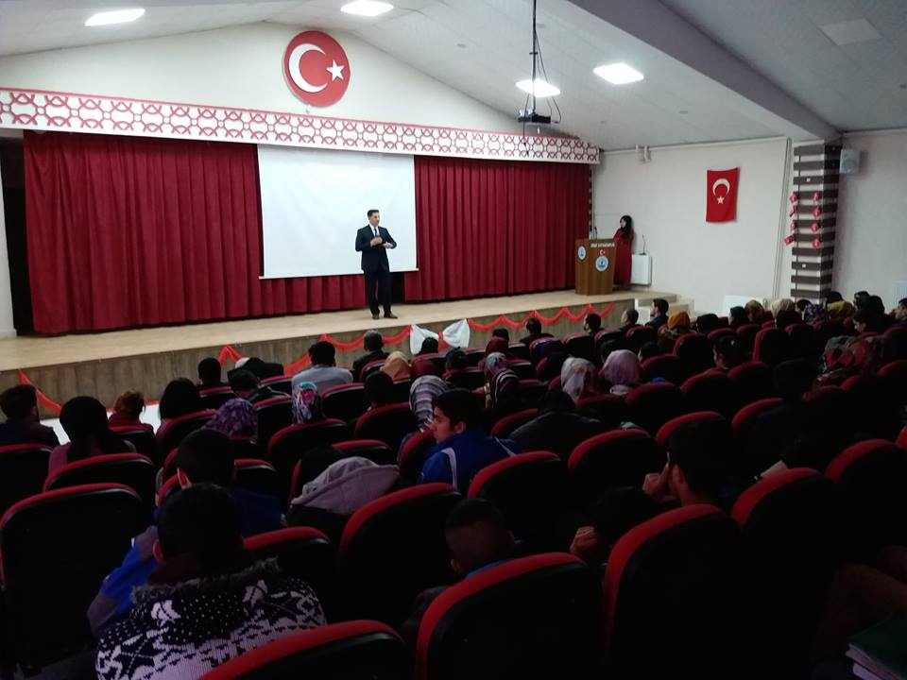
ÖĞRENCİ VE TOPLULUK ETKİNLİKLERİ “DUANIN SOSYAL HAYATIMIZA ETKİLERİ” KONFERANSI

Slide 33
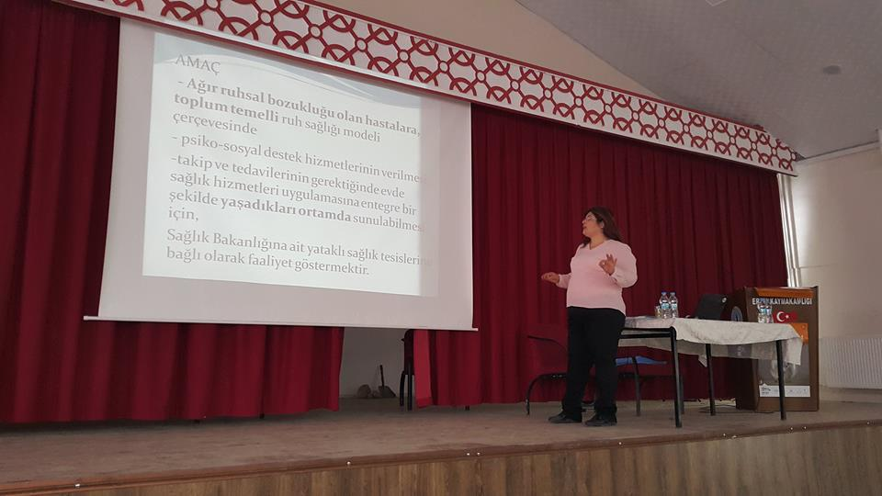
ÖĞRENCİ VE TOPLULUK ETKİNLİKLERİ “MADDE BAĞIMLILIĞI FARKINDALIK” ÇALIŞMASI

Slide 34
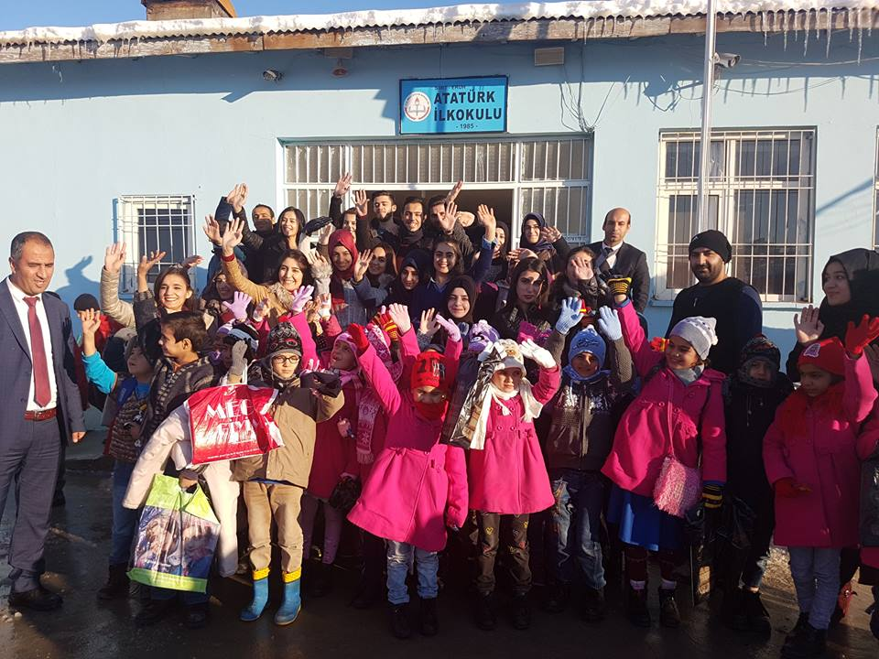
ÖĞRENCİ VE TOPLULUK ETKİNLİKLERİ “MİNİK ELLER SEVGİYLE ISINIYOR” KAMPANYASI

Slide 35
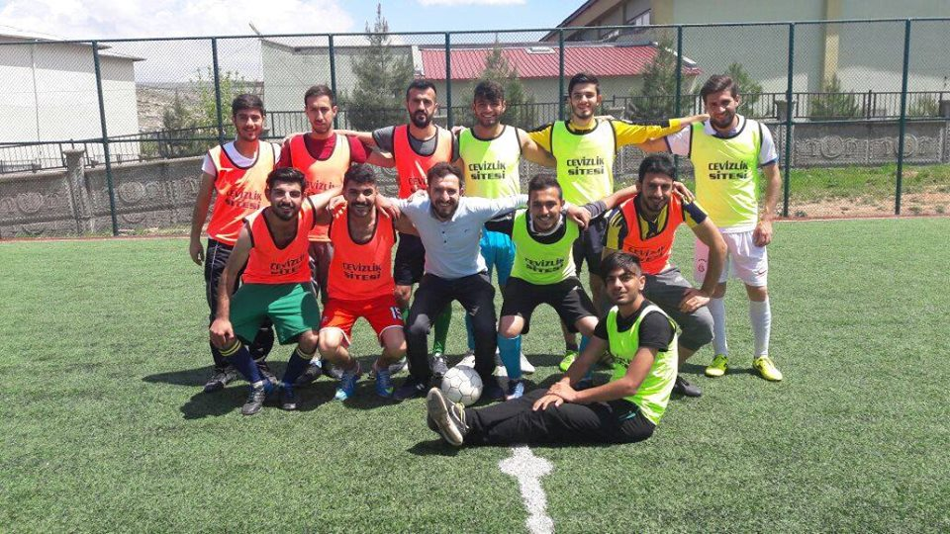
ÖĞRENCİ VE TOPLULUK ETKİNLİKLERİ “YILSONU FUTBOL” TURNUVASI

Slide 36
PLANLANAN ÇALIŞMALAR
Harita Kadastro Laboratuarı
Sondaj Kuyusu
Sera
Yurtların KYK’ ya Devredilmesi
Bina Temini
Drama Atölyesi
Giriş ve Çevre Düzenlemesi

